Slide 1

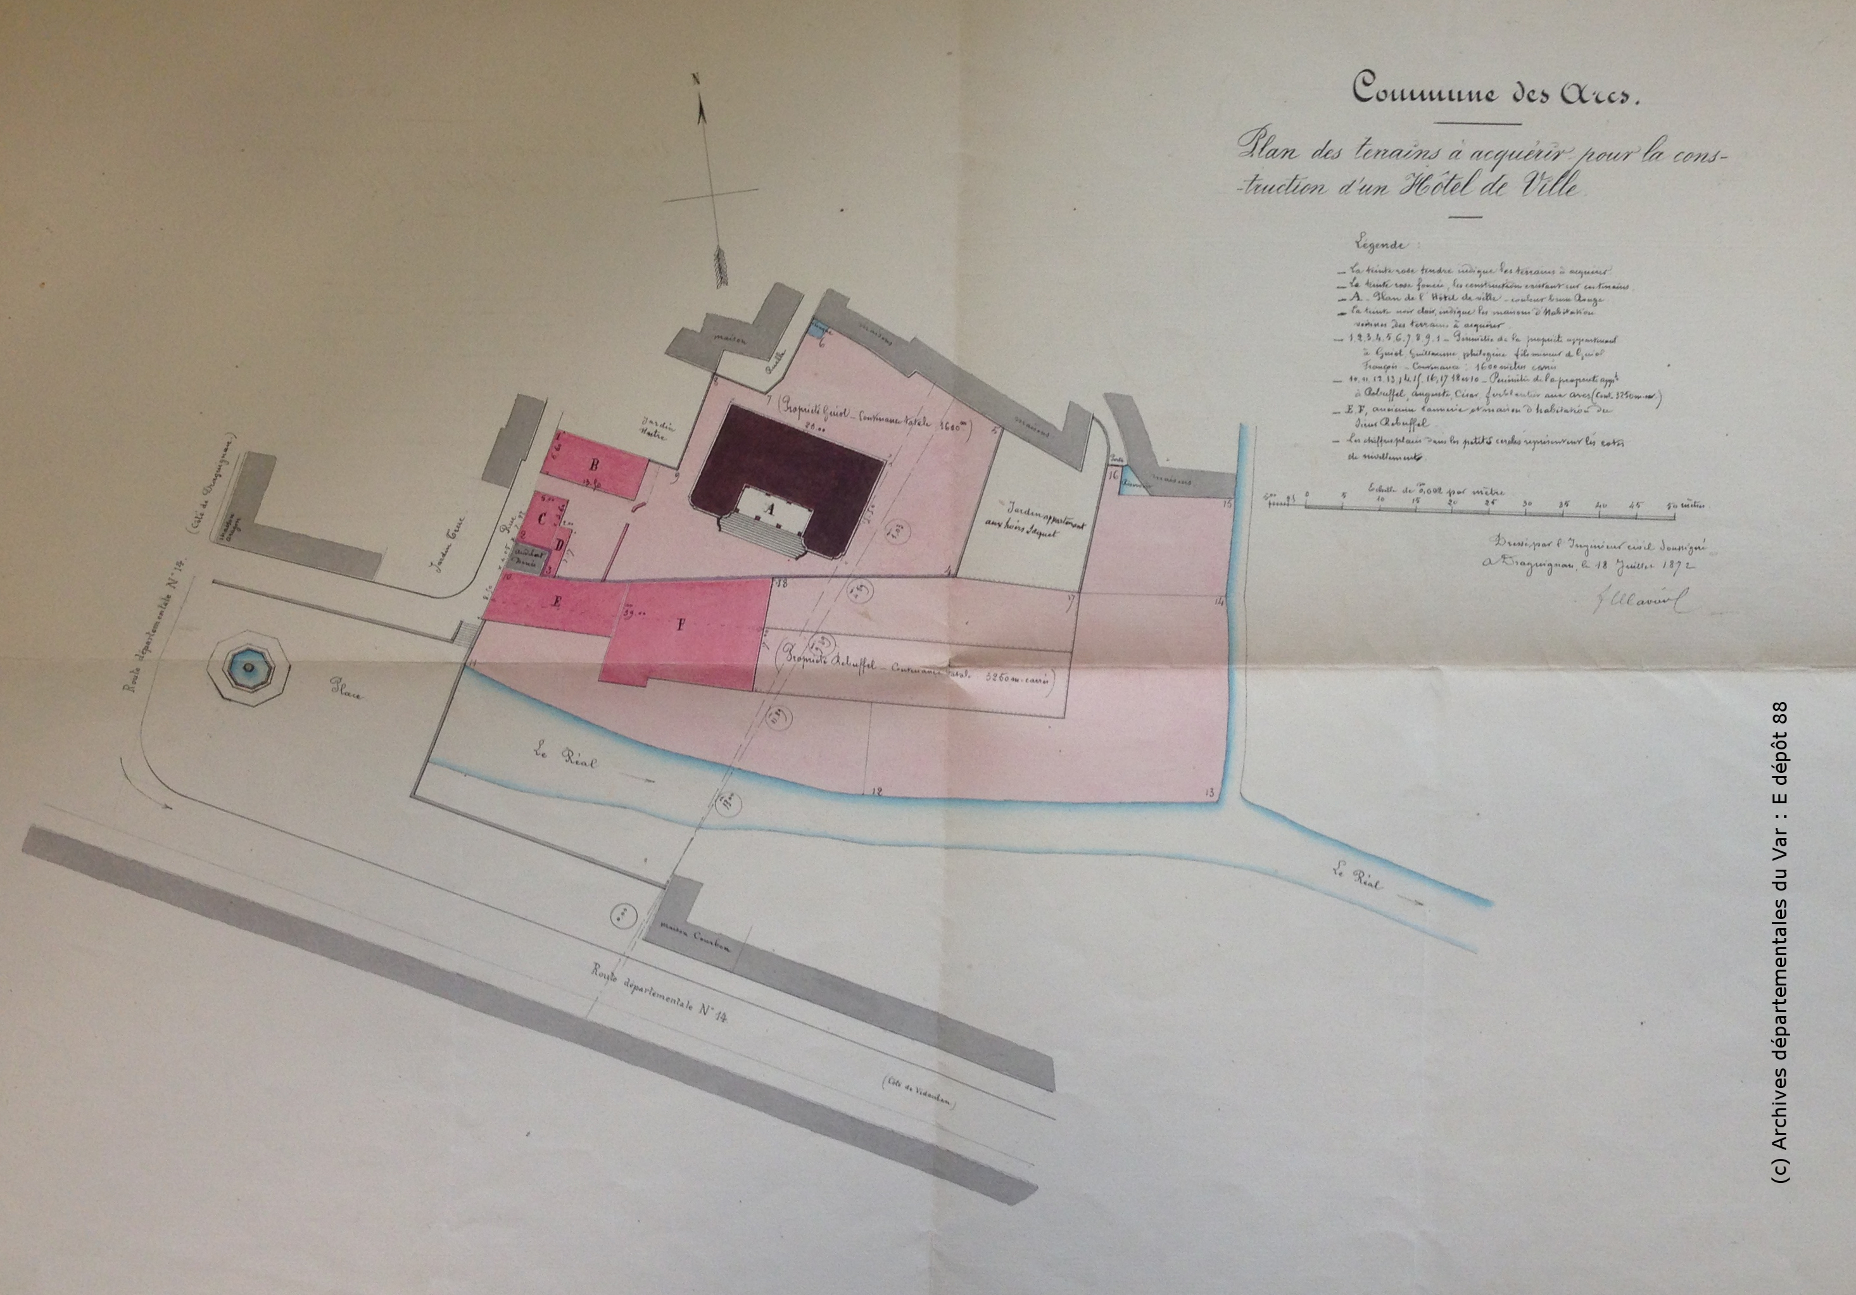
La tannerie
En résumé,
Mentionné plusieurs fois au XIXe siècle, le moulin se trouvait à l'emplacement de la fontaine actuelle.

Slide 2
Pour en savoir plus,
En avril 1855, M.Rebuffel, propriétaire du terrain, écrit au préfet du Var qu'il possède dans l'enceinte de cette commune "les bâtiments qui composaient précédemment la tannerie du S.Pélissier et un pré y attenant;
Cette propriété est située sur le bord du torrent qui traverse les Arcs immédiatement en-dessous de la chute qu'il forme à quelques mètres du pont de la route impériale.
Depuis quelques temps un abus des plus graves s'est introduit aux Arcs.
Consistant à jeter dans le torrent en dessous du pont, les décombres venant des démolitions ou déblais qui se font dans le pays. Un énorme préjudice en est déjà résultait pour l'exposanty, don’t le pré a été entiérement couvert par ces décombres aux premières crues de cet hiver et étant les vonstructions ont été menacées par les eaux retenues par suite de l'encombrement du lit du torrent".
En 1872, le rapport d'expertise mentionne encore la tannerie "autrefois établie dans ce local. On y trouve encore une roue hydraulique ainsi que le mécanisme qui mettait en mouvement un moulin à tan et de grands hangars ou remises servant de séchoirs pour les cuirs (…) le moulin à tan était mû par l'eau dérivée du Réal qui longe la propriété.
Le volume débité par ce cours d'eau n'est pas bien considérable en été mais il serait parfaitement suffisant pour la mise en place d'une usine n'ayant pas besoin d'une grande force motrice".
*Sources : Archives départementales du Var : E.dépôt 88, série O, les usines.

